Slide 1

Institutions innovantes

Slide 2
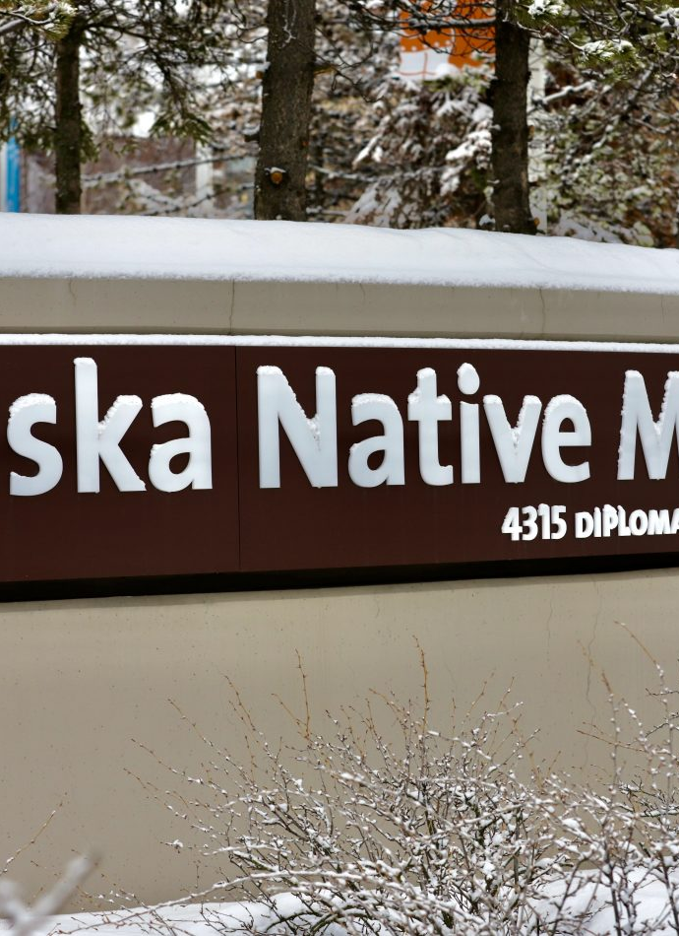
Exemple 1
SANTÉ
L’Alaska Native Medical Centre:
  est dirigé par la plus grande organisation tribale de santé aux États-Unis;
  reconnait que plusieurs de leurs patientes et patients autochtones (Aléoutes, Tlingint, etc.) sont loin de leurs maisons;
  offre de la nourriture qui reflète la culture de la patientèle;
  accepte les dons de nourriture chassée ou pêchée.
Des programmes similaires existent au Canada, comme à Sioux Lookout et au Yukon.
https://www.cbc.ca/radio/unreserved/meet-the-chef-who-learned-to-cook-with-seal-and-other-indigenous-foods-at-alaska-hospital-1.6330188

Slide 3
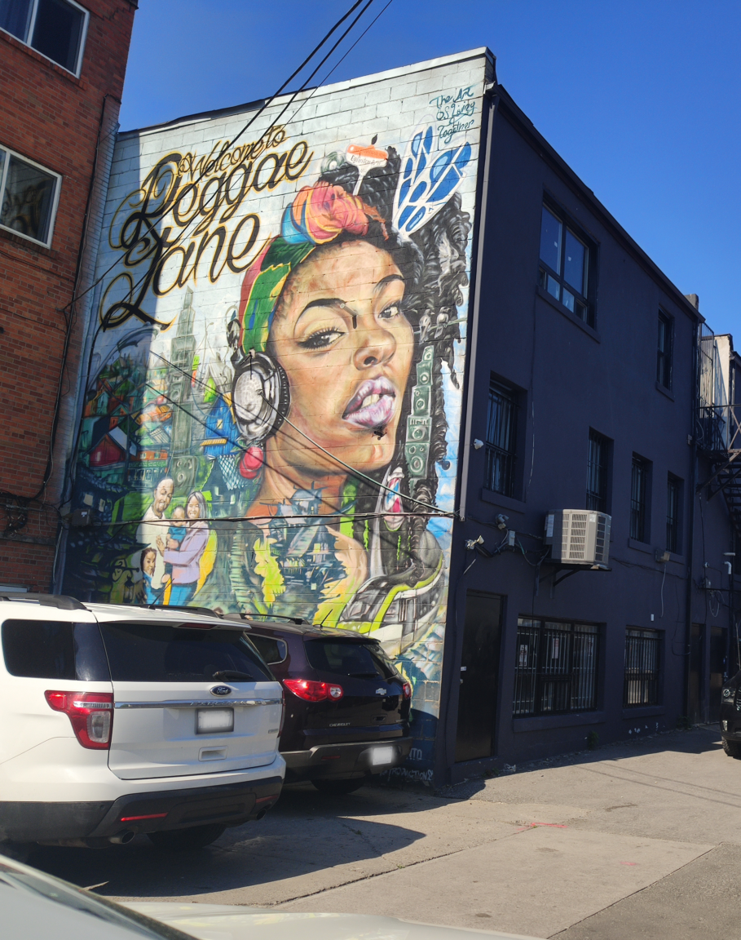
Exemple 2
AMÉNAGEMENT URBAIN
À Toronto, la communauté noire intervient dans l’aménagement urbain.
Black Planning Now, Black Futures et Black Urbanism TO s’expriment publiquement à propos de l’embourgeoisement et le déplacement forcé des membres de la communauté noire.
BUTO, par exemple, travaille pour aider les entreprises noires à être propriétaires dans le quartier Little Jamaica de Toronto.
Futurepreneur: https://toronto.citynews.ca/video/2022/02/03/black-entrepreneur-startup-program/

Slide 4
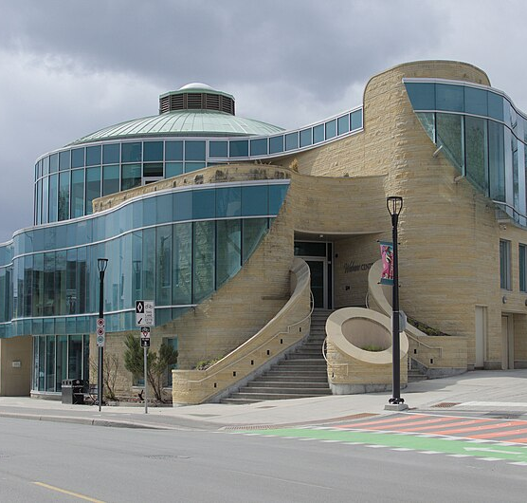
Exemple 3
SANTÉ
Centre Wabano Centre: https://www.youtube.com/watch?v=nhlpPkDM204

Slide 5
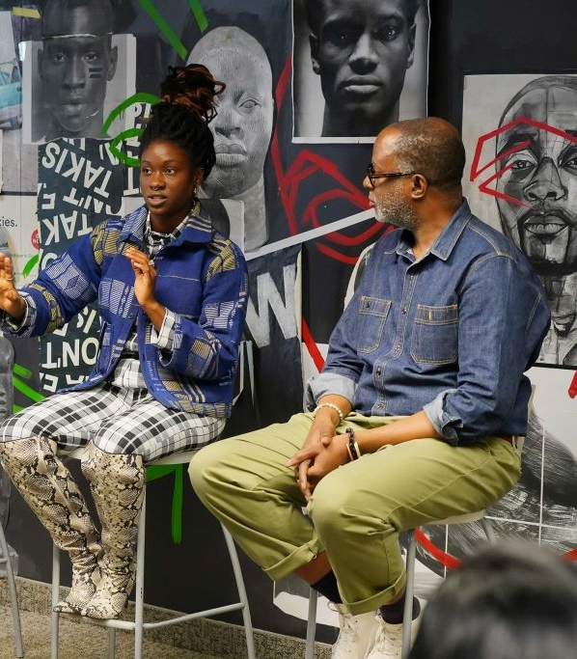
Exemple 4
LES ARTS
Le Nia Centre for the Arts est un organisme sans but lucratif de Toronto qui soutien, affiche, met en valeur et promeut les arts de la diaspora africaine.
https://vimeo.com/469858119

Slide 6
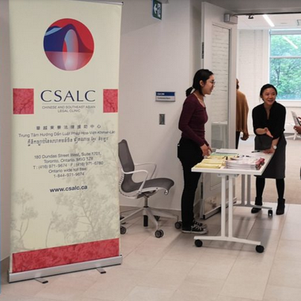
Exemple 5
LOI
La Chinese and Southeast Asian Legal Clinic (CSALC) est une clinique juridique communautaire financé par Aide juridique Ontario et offrant des services juridiques gratuits à une clientèle à faible revenu et ne parlant pas anglais des communautés chinoises, vietnamiennes, laotiennes et cambodgiennes de l’Ontario.
En plus d’offrir des services juridiques directs, nous habilitons les communautés servies par une éducation juridique publique.
Plaider pour une réforme juridique est une autre de nos priorités. Notre clinique a été impliquée dans des litiges de causes types, organisant des campagnes populaires et déposant de nombreuses soumissions à tous les niveaux de gouvernement et à des organismes internationaux de défense des droits humains dans le but de faire progresser les droits de notre clientèle et, plus largement, des communautés des groupes désavantagés.
https://www.youtube.com/watch?v=7_v3cSXXzmw

Slide 7
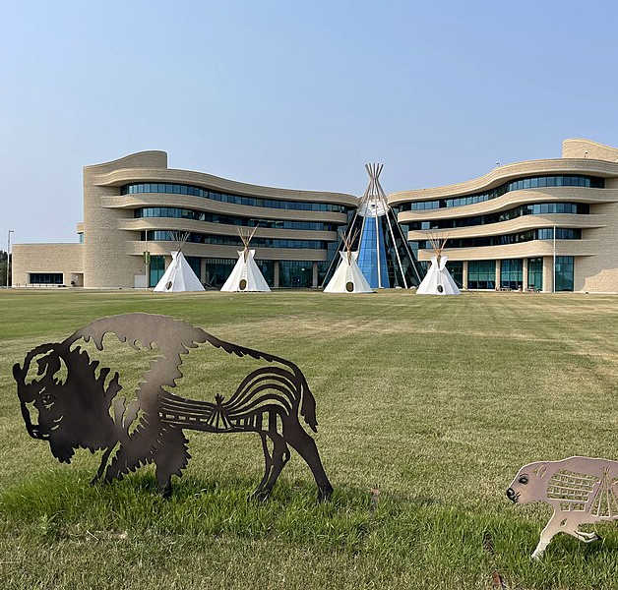
Exemple 6
ÉDUCATION
L’Université des Premières Nations du Canada (First Nations University of Canada) vise à avoir un impact transformateur et continu par une éducation fondée sur les savoirs autochtones. Le campus de Regina est situé sur la réserve urbaine atim kâ-mihkosit (Red Dog), le territoire de la Nation crie Star Blanket et du Traité 4. Star Blanket est la première Première Nation au Canada à avoir créé une réserve urbaine spécifiquement dédiée à l’éducation.
https://www.fnuniv.ca/wp-content/uploads/FNUniv_Self_Guided_Tour.pdf

Slide 8
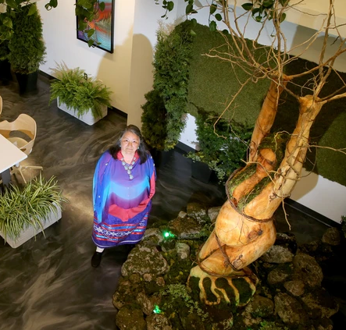
Example 7
COMMUNAUTÉ / SANS BUT LUCRATIF
L’Association des femmes autochtones du Canada à Gatineau (secteur Hull) est une organisation représentant et soutenant les voix des femmes, filles et personnes de la diversité du genre, incluant les membres des Premières Nations, statuées ou non, des Métisses et des Inuit.
Une variété de programmes, d’initiatives politiques et de recherches sont disponibles sur le site: https://nwac.ca/about-us
Aussi, le centre où se situe l’Association mérite d’être visité puisqu’il met en œuvre la mission décolonisatrice de l’Association par une galerie d’art, des murs de plantes vivantes et un atrium ouvert: https://youtu.be/Znf-sKQyeB4

Slide 9
Photos
The Alaska Native Medical Center in Anchorage par Joey Mendolia/Alaska Public Media
Adrian Hayle’s mural par Farah Aldaghestani
Wabano Centre par Ottawa by Naevius Varius
Nia Centre for the Arts par Nia Centre for the Arts
Chinese and Southeast Asian Legal Clinic par Chinese and Southeast Asian Legal Clinic
Exterior Façade of the University’s Regina Campus par Daryl Mitchell
Indigenous elder Alma Brooks, from Wolastoq territory in New Brunswick, stands beside a sculpture made from a single piece of wood that anchors the new vast meeting room on the main floor of the new Social, Cultural and Economic Innovation Centre of the Native Women's Association of Canada in Gatineau par Julie Oliver /Postmedia

